Slide 1
La intervención en el territorio Desde el desarrollo sostenible Juan Cortes, Arquitecto
Madrid. 31 de Marzo, 2017

Slide 2
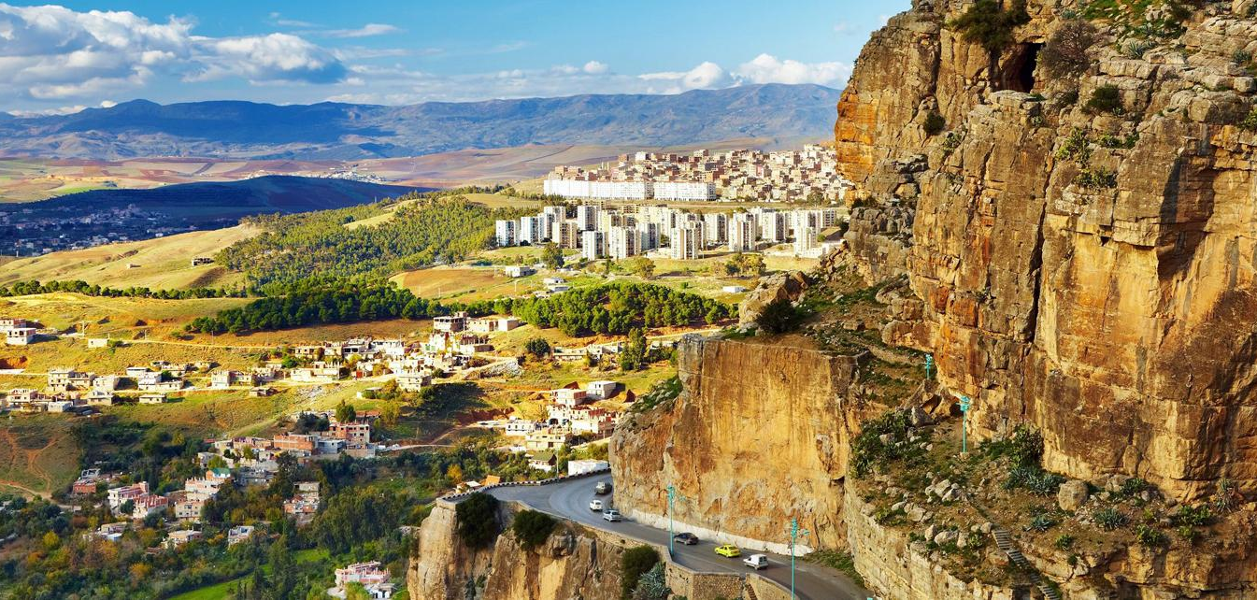
Porque el territorio?
Fuente: Yann Arthus-Bertrand
La intervención sostenible en el territorio
Page 2
Notes:
Porque poner el foco en el territorio cuando estamos en la era urbana? Porque ciudad está integrada en sistemas más complejos; mayor escala donde intervenir con proyectos; ámbito más efectivo para abordar numerosos problemas socio-económicos y ecológicos que nos afectan (desarrollo económico, gestión del agua)

Slide 3
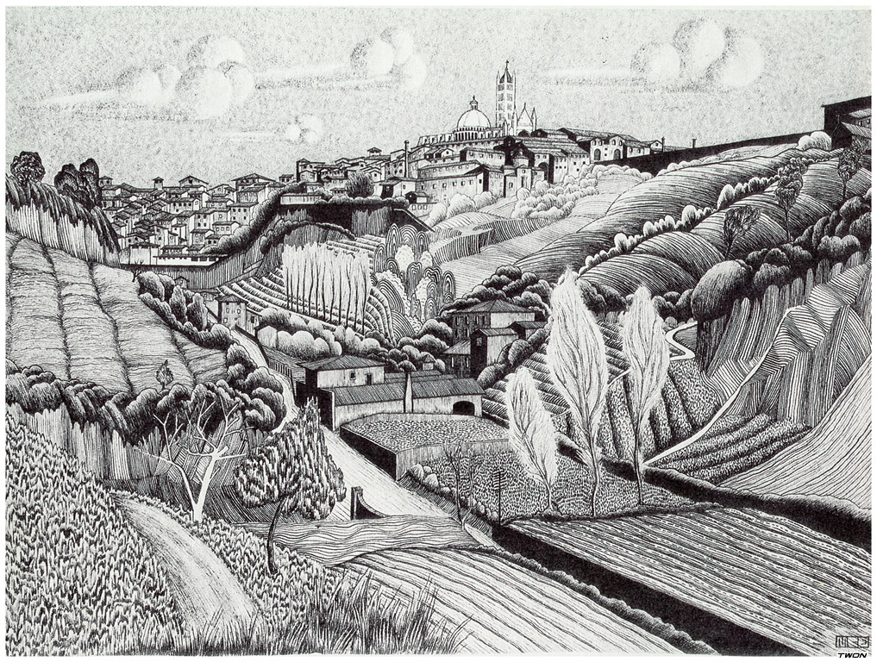
Arquitectura territorial
Fuente: MC Escher
La intervención sostenible en el territorio
Page 3
Notes:
Sociedades agrarias mediterráneas: transformación lenta del territorio con medios limitados y energía de procedencia solar; co-evolución de las comunidades y ecosistemas sin traspasar los umbrales críticos; uso cuidadoso de los recursos naturales y sistemas territoriales duraderos; patrimonio valioso que se debe poner en valor y cuidar de cara al futuro

Slide 4
Modelos sostenibles de ocupación
Comarca de Segovia Sur
Comarca de Tierra de Campos
Segovia
Medina de Rioseco
Fuente: IGN por Juan Cortés
La intervención sostenible en el territorio
Page 4
Notes:
Comparativa de dos comarcas castellanas de similar extensión, nº de habitantes en 1950, nº de municipios. Y muestran 2 modelos de ocupación del territorio distintos, tipo y tamaño de núcleos, distancia, término municipal. TdC tiene una malla homogénea de núcleos grandes pero separados para aprovechar al máximo los terrenos suaves y arables. Ss con jerarquía de núcleos grandes y pequeños asentamientos, direccionalidad hacia montaña. Diferencias actuales en grado de desarrollo, población, etc.

Slide 5
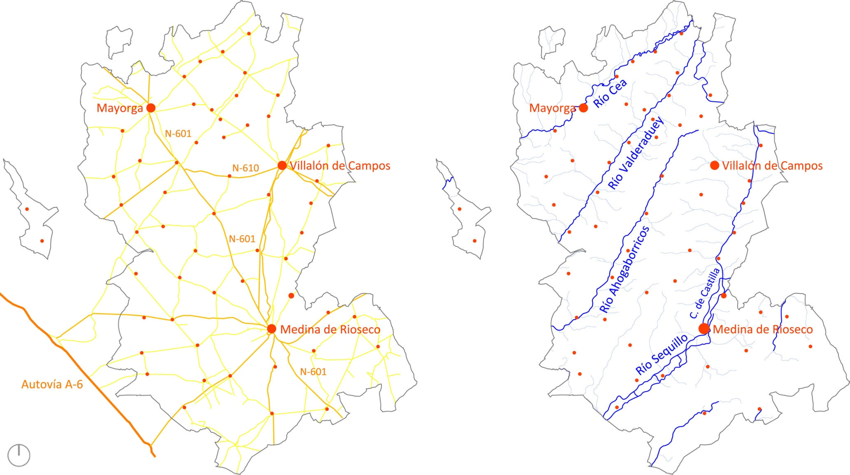
Adaptación y co-evolución
Fuente: IGN por Juan Cortés
La intervención sostenible en el territorio
Page 5
Notes:
Influencia del momento histórico. 1 necesidades defensivas y de repoblación, control del territorio: líneas en cumbreras. 2 aprovechamiento de recursos ecológicos como cauces: líneas en ríos.

Slide 6
Ecología urbana
Fuente: DGC por Juan Cortés
La intervención sostenible en el territorio
Page 6
Notes:
Emplazamiento cuidadoso: distancia del río; forma compacta: murallas, bioclimática. Muy sostenible en el sentido de perdurable, pero tiene una cara oscura: malas condiciones de vida, dureza y rigores del clima, economía de subsistencia, autarquía…

Slide 7
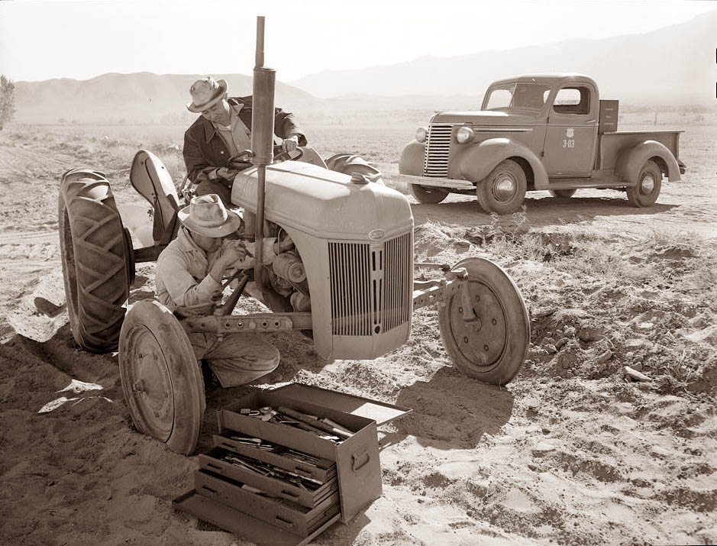
El progreso ha llegado…
Fuente: http://old-photos.blogspot.co.uk/
La intervención sostenible en el territorio
Page 7
Notes:
La revolución industrial genera enormes cambios tecnológicos y sociales con la quema de los combustibles fósiles, energía inmediata que facilita el transporte horizontal, el intercambio comercial y la extracción de recursos lejanos; cambian las reglas del juego y se pueden imponer nuevas actuaciones al territorio mediante la ingeniería civil y sus herramientas

Slide 8
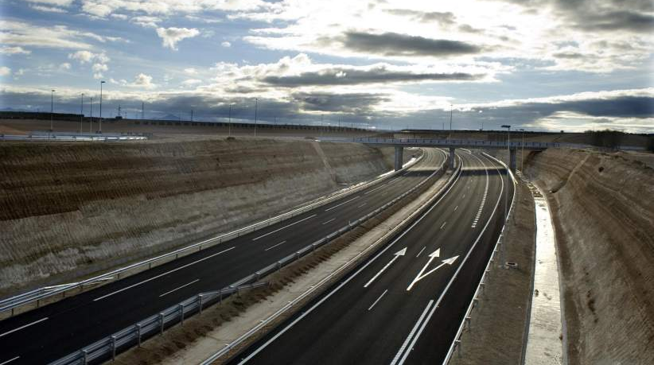
Más rápido, más lejos
Fuente: http://www.20minutos.es/
La intervención sostenible en el territorio
Page 8
Notes:
Potentes corredores lineales de transporte de materia, energía e información, basados en herramientas técnicas como: mov. de tierras; desmonte y el terraplén; muros de contención; explanaciones; encauzamiento y canalización de pluviales, impermeabilización del suelo

Slide 9
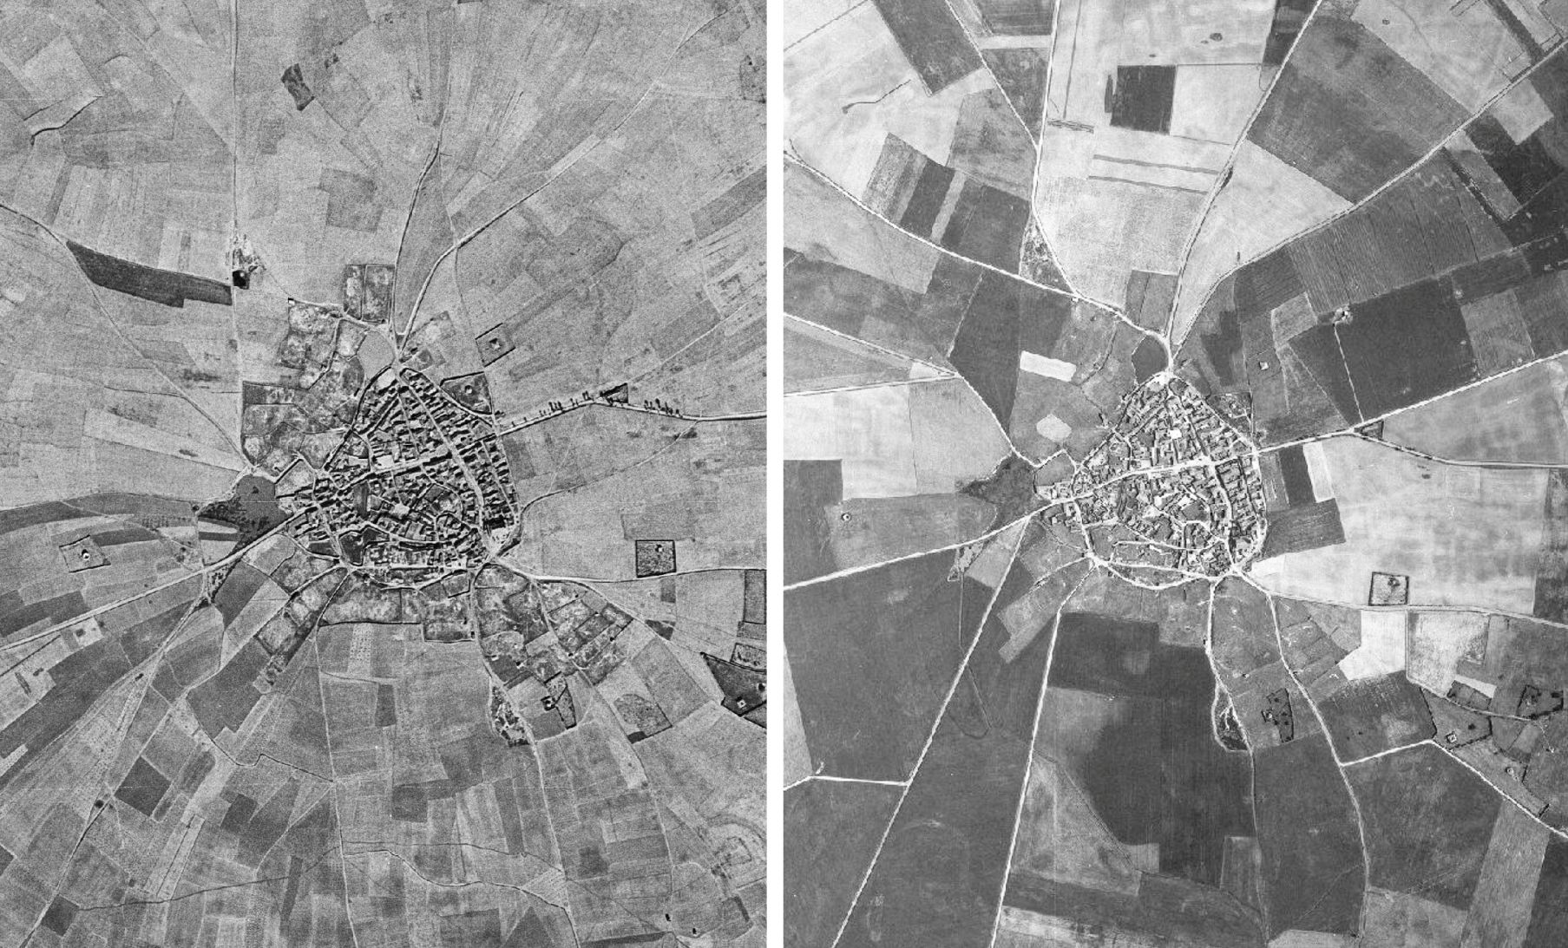
Los tiempos están cambiando
1956
1977
Fuente: IGN por Juan Cortés
La intervención sostenible en el territorio
Page 9
Notes:
Efectos de los cambios jurídicos y tecnológicos para la industrialización en un caso real: pérdida de riqueza de textura del paisaje, simplificación geométrica de la parcelación, desaparición de elementos singulares como mojones, linderos, fuentes, etc.;

Slide 10
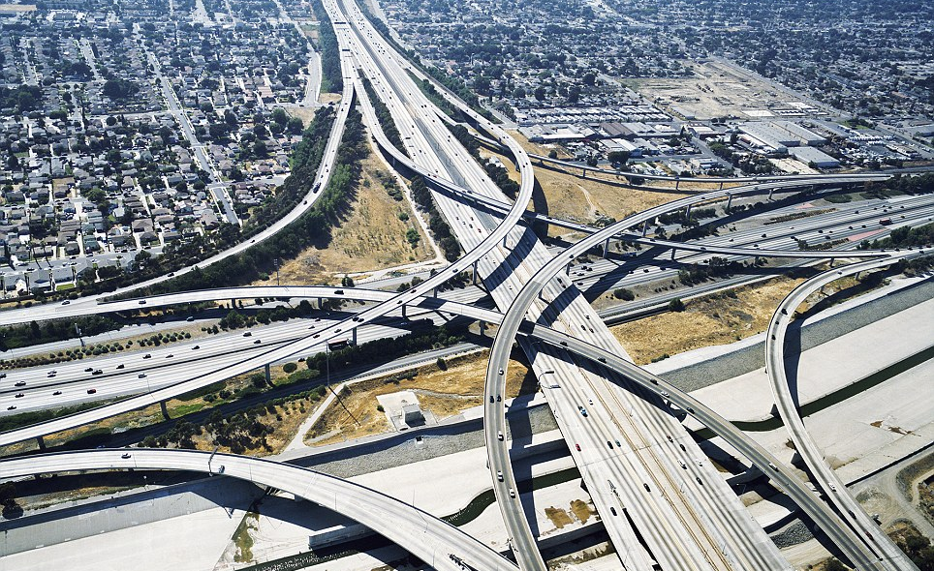
Un bien de consumo?
Fuente: Christoph Gielen
La intervención sostenible en el territorio
Page 10
Notes:
Lógicas de obtención del máximo beneficio a través de la planificación y el control extremo del medio, corredores de transporte para acceder a los rincones lejanos desarrollados del territorio; causan pérdida de biodiversidad, fragmentación de ecosistemas, contaminación aire y agua

Slide 11
Donde está mi agua?
Fuente: Daniel Kreher / imageBROKER / Corbis
La intervención sostenible en el territorio
Page 11
Notes:
Cambio climático (emisiones de CO2) y fenómenos adversos: sequía, inundaciones, tormentas, etc.

Slide 12
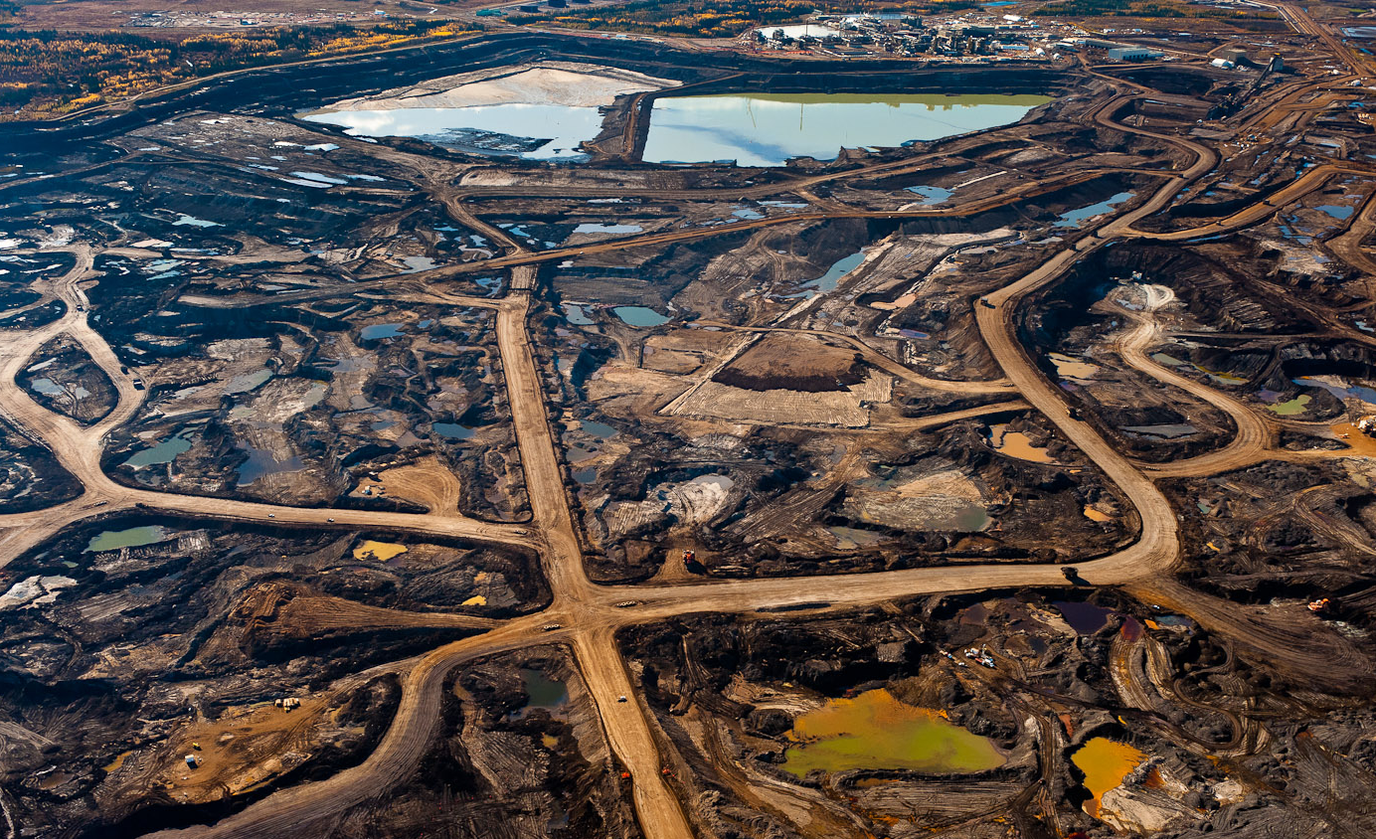
Cicatrices en el paisaje
Fuente: http://priceofoil.org/
La intervención sostenible en el territorio
Notes:
Agotamiento de recursos, contaminación del suelo, degradación visual (en las arenas de alquitrán de Alberta)

Slide 13
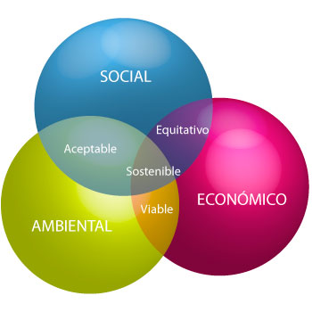
Concepto de desarrollo sostenible
Definición del Informe Brundtland , principios del desarrollo sostenible: “satisface las necesidades del presente sin comprometer las necesidades de las futuras generaciones”
Fuente: http://ecolisima.com
La intervención sostenible en el territorio
Notes:
Concepto que procede más bien del ámbito socio-económico, algo relativo para su aplicación técnica. Porque, como podemos intuir o predecir las necesidades de las generaciones futuras? A nivel energético: comparar emisiones del edificio a certificar con un edificio objeto con similares características. Triple línea base nos sirve como método de análisis, pero simplificando nos estamos limitando a ver como mejoramos la situación actual (insuficiente). No es dinámico y parte de lógicas de pensamiento lineal, no recoge la complejidad de los sistemas dinámicos, inestables

Slide 14
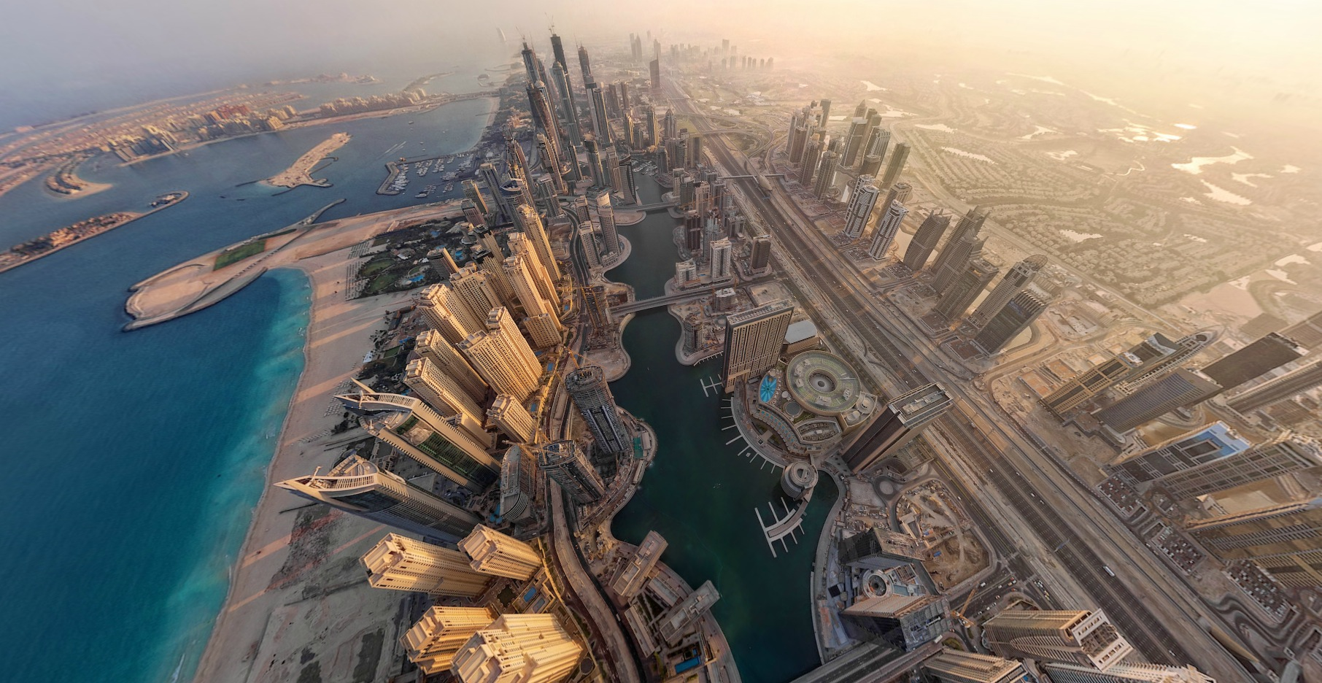
Y lo que no lo es …
Fuente: http://www.businessinsider.com/
La intervención sostenible en el territorio
Notes:
De hecho, es mucho más fácil definir en negativo. Sí que tenemos claro aquello que no es sostenible…

Slide 15
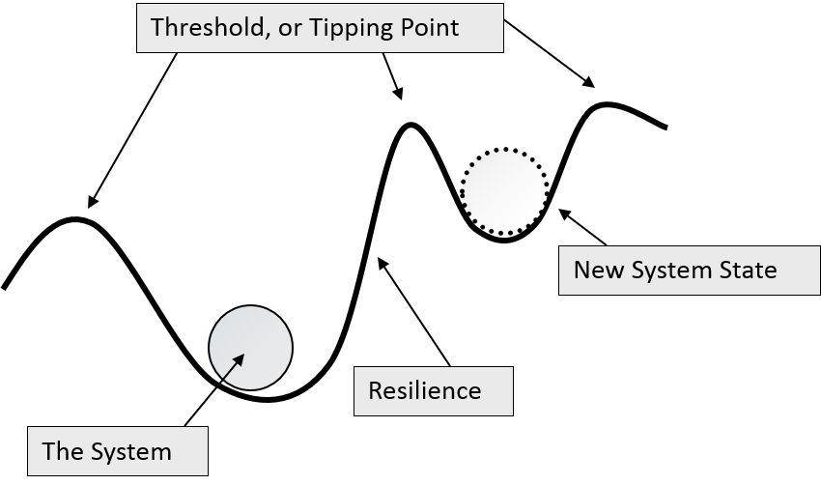
Resistiré!
Fuente: http://www.conservationofchange.org/
La intervención sostenible en el territorio
Page 15
Notes:
Es la capacidad de un sistema de recuperar un estado similar al inicial (dentro de unos parámetros aceptables de rendimiento) después de sufrir perturbaciones externas. El equilibrio inestable de los sistemas socio-ecológicos complejos que dependen de multitud de variables y no tienen un comportamiento lineal. Cuanto más amplio es el “valle” aumenta la robustez y nos alejamos de los umbrales que pueden llevar al sistema a precipitarse en un nuevo estado no deseado o al colapso. Hay evidencias de que la urbanización (alteración de los ciclos naturales, reducción de biodiversidad, etc.) reduce la resiliencia.

Slide 16
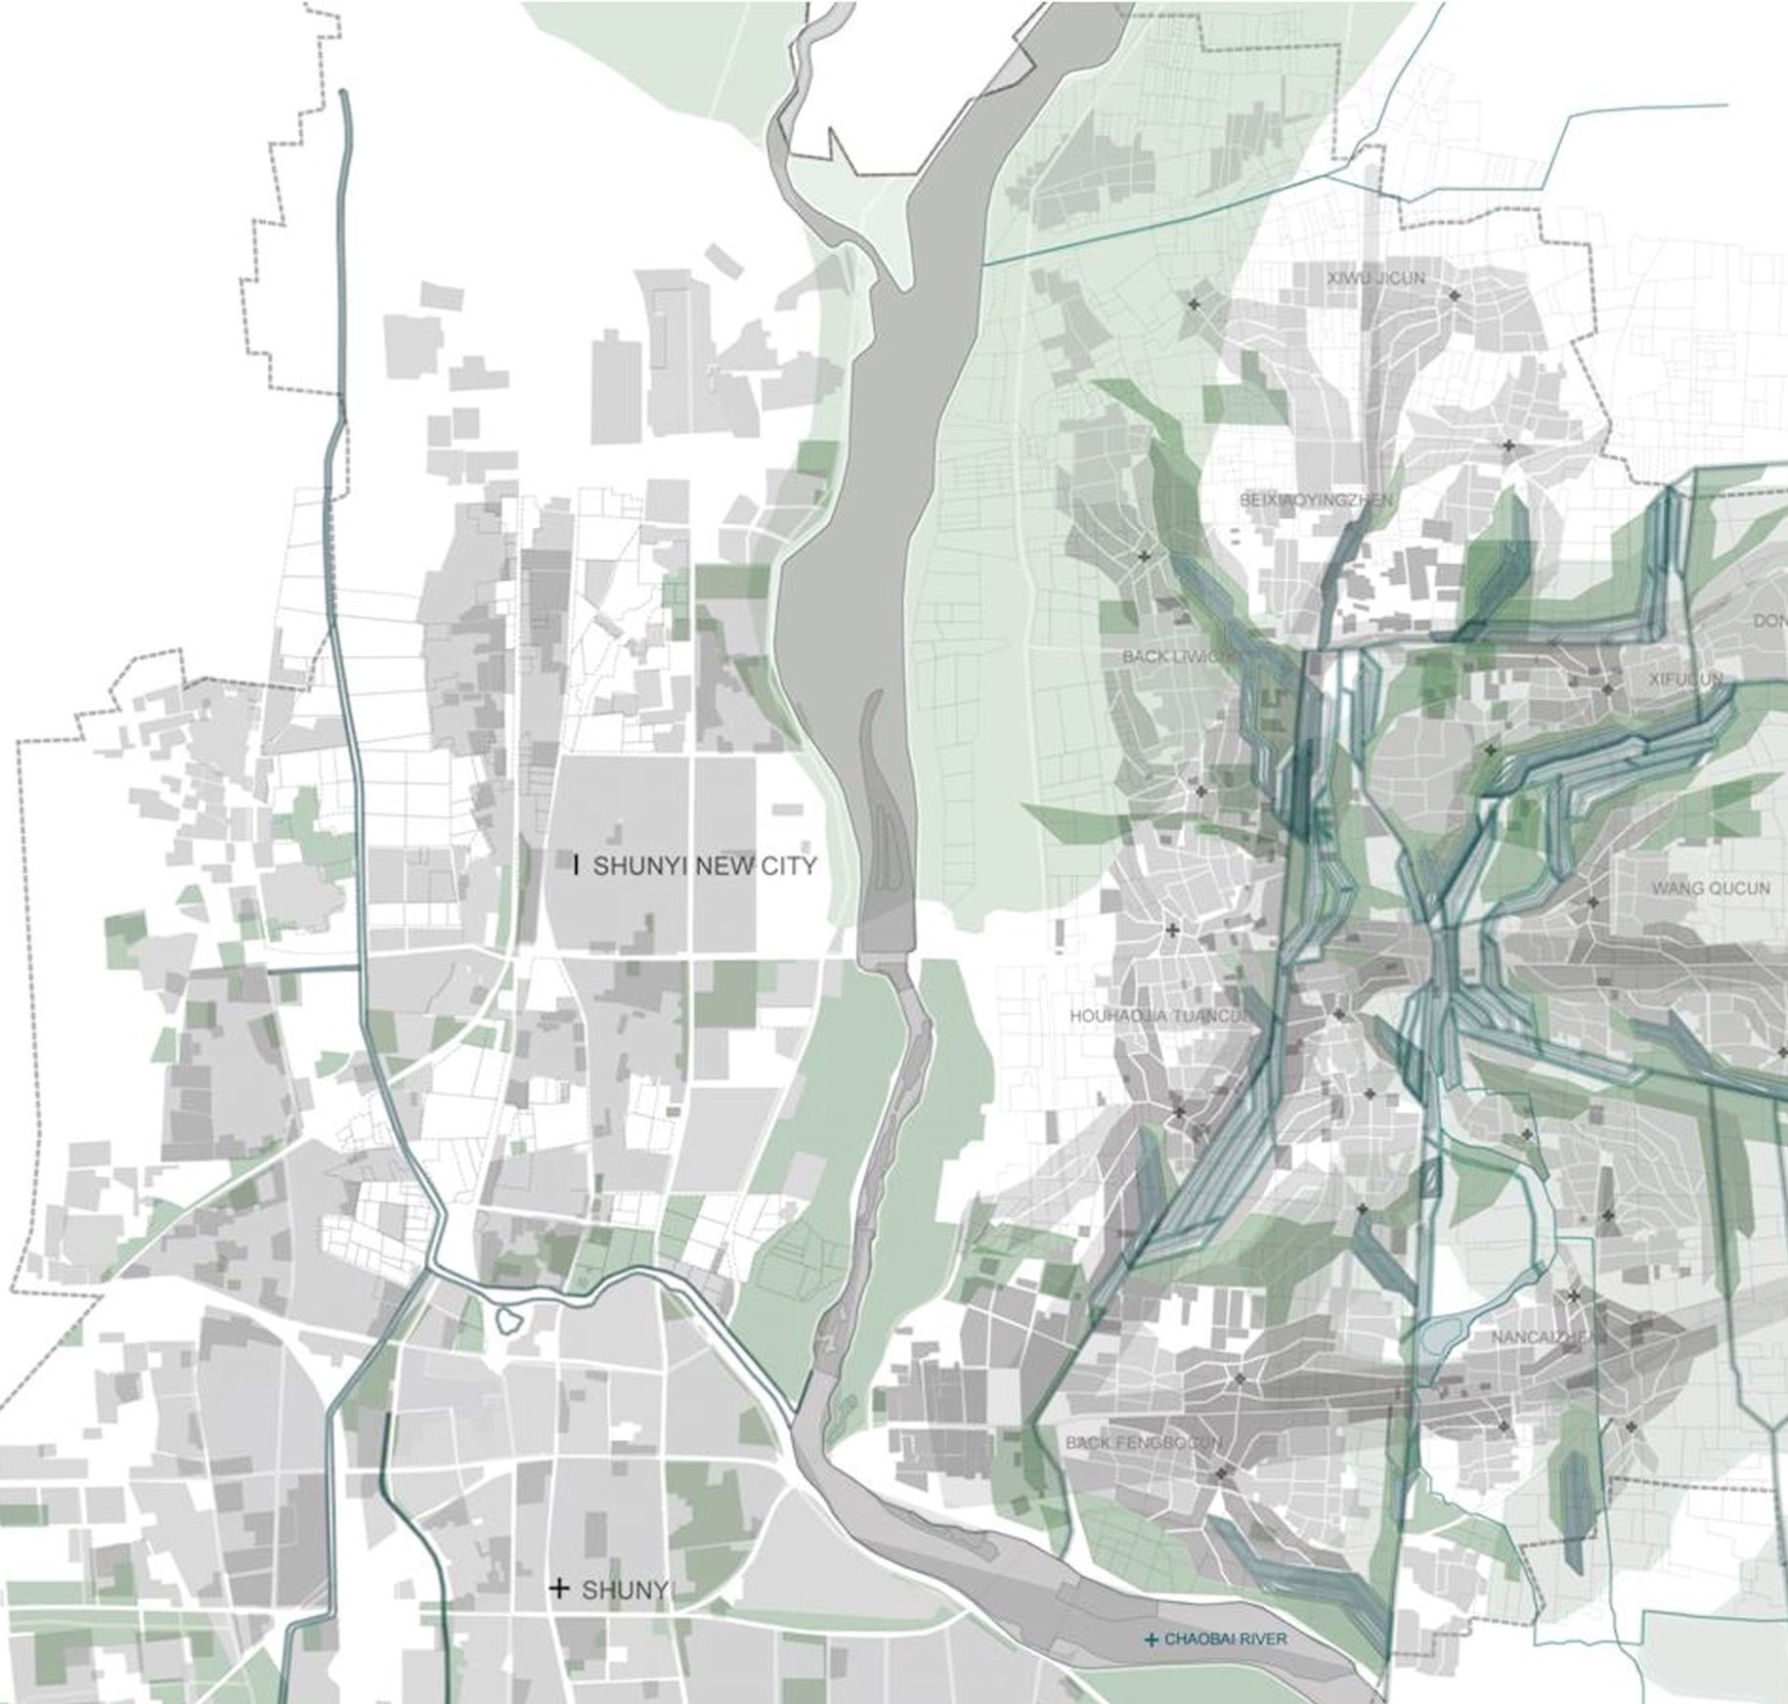
7 principios de la resiliencia
Principios de diseño
Diversidad
Modularidad
Redundancia
Flexibilidad
Principios de gobernanza
Auto-organización
“Feedback”
Equidad
Fuente: Marina Alberti, Martin Reeves, AECOM
La intervención sostenible en el territorio
Notes:
El estudio de los ecosistemas y las intervenciones humanas en ellos muestra algunas propiedades que les permiten adquirir resiliencia y evolucionar, generando unas hipótesis de trabajo para el diseño de nuevos sistemas híbridos humanos-naturales más robustos.
Diversidad: mezcla de usos del suelo, formas de urbanización, comunidades, ecosistemas
Modularidad: funcionamiento semi-independiente para no transmitir shocks
Redundancia: alternativas en momentos de crisis, diferentes vías de suministro o transporte multi-modal
Flexibilidad: admitir nuevas formas de uso futuras
Auto-organización: toma de decisiones local
Feedback: participación ciudadana, herramientas digitales
Equidad y colaboración social: vision común

Slide 17
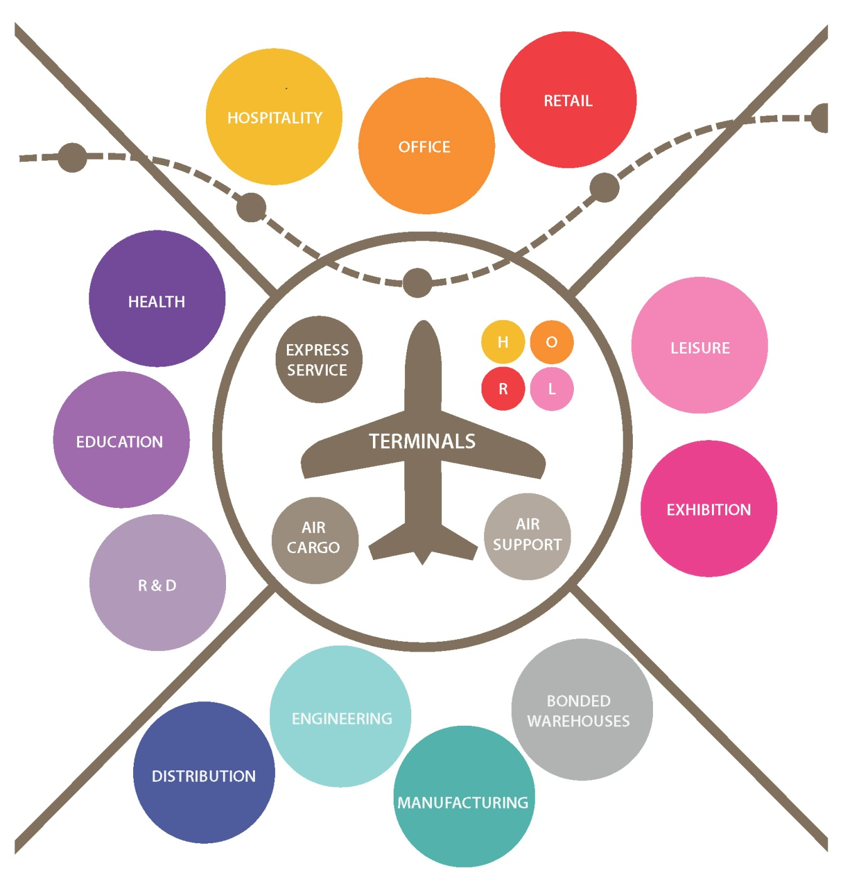
1. Diversidad
Fuente: AECOM
La intervención sostenible en el territorio
Notes:
Mezcla heterogénea de personas, comunidades, ideas, culturas, espacios, infraestructuras, etc.

Slide 18
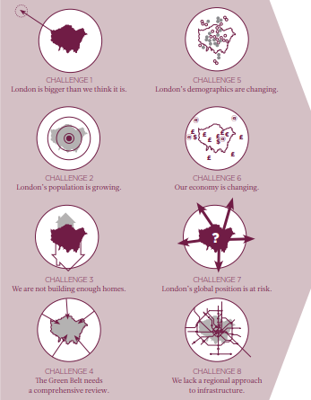
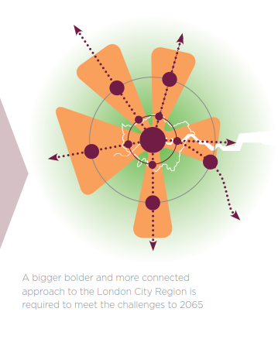
2. Modularidad
Fuente: AECOM
La intervención sostenible en el territorio
Notes:
Loose connections and decentralization

Slide 19
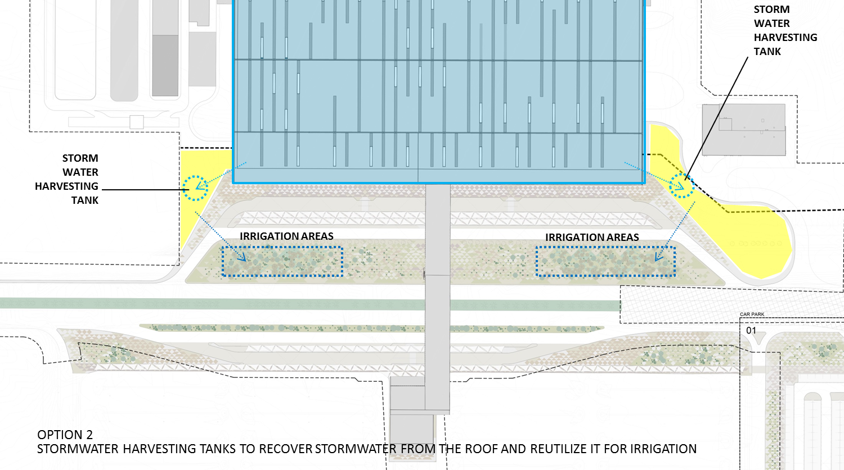
3. Redundancia
Fuente: AECOM
La intervención sostenible en el territorio
Notes:
Duplication of networks and options, resilience

Slide 20
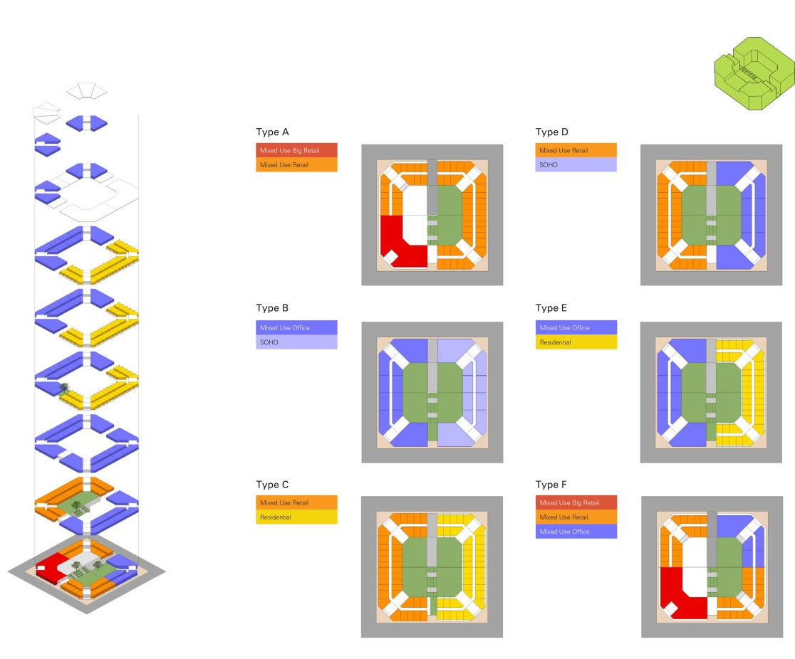
4. Flexibilidad
Fuente: AECOM
La intervención sostenible en el territorio
Notes:
Adaptability to new situations, trends, environment, etc.

Slide 21
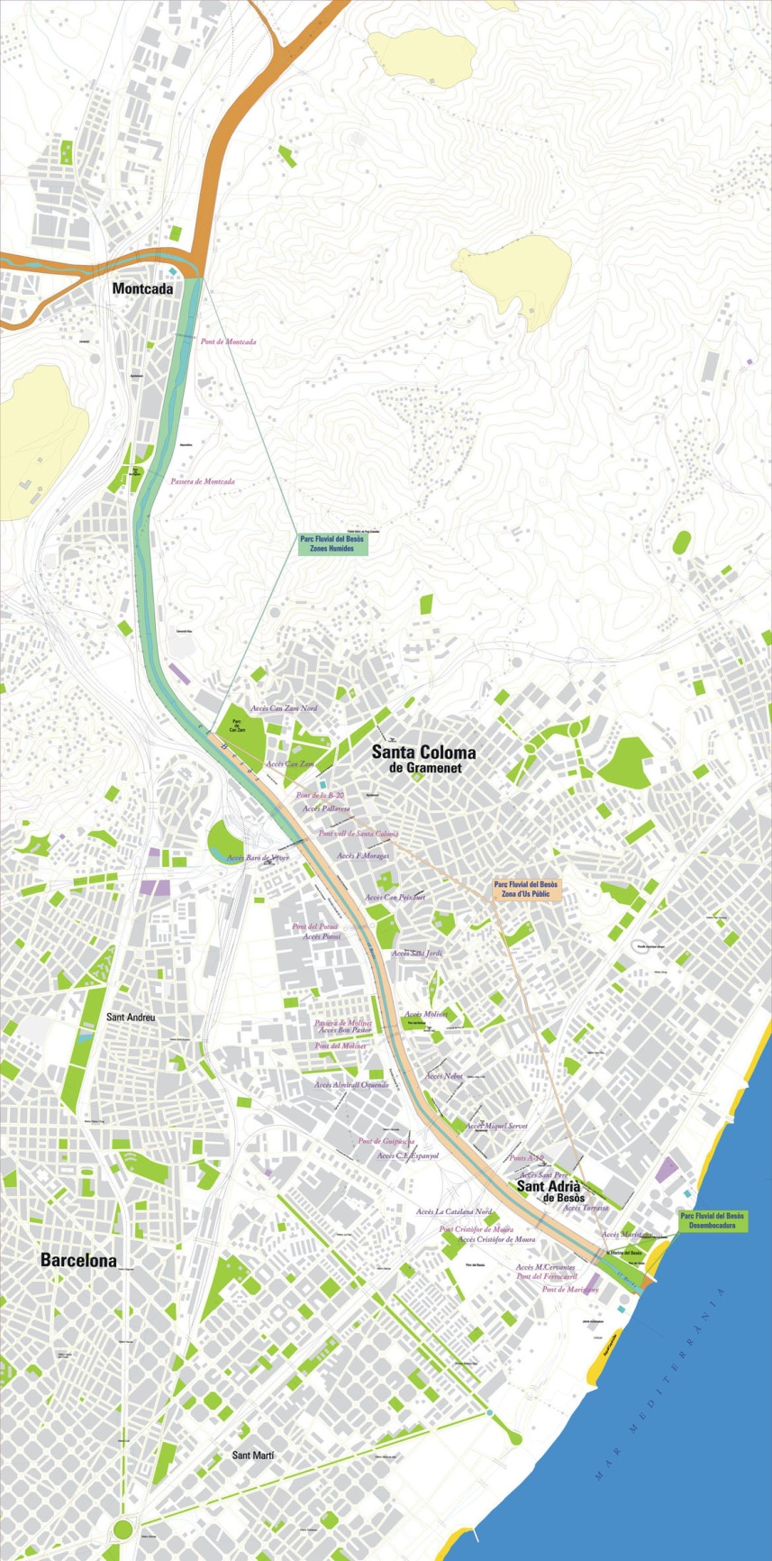
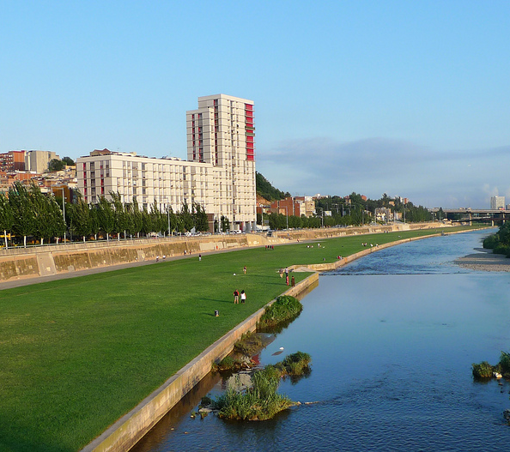
5. y 6. Auto-organización y feedback
Fuente: Diputación de Barcelona; https://www.flickr.com/photos/30557087@N06/5989939515
La intervención sostenible en el territorio
Notes:
Información, regulación y control en tiempo real mediante cámaras y sensores, toma de decisiones de abrir/cerrar tramos según las avenidas, presas hinchables. Permite ofrecer a la ciudad unos espacios utilizables durante la mayor parte del año…

Slide 22
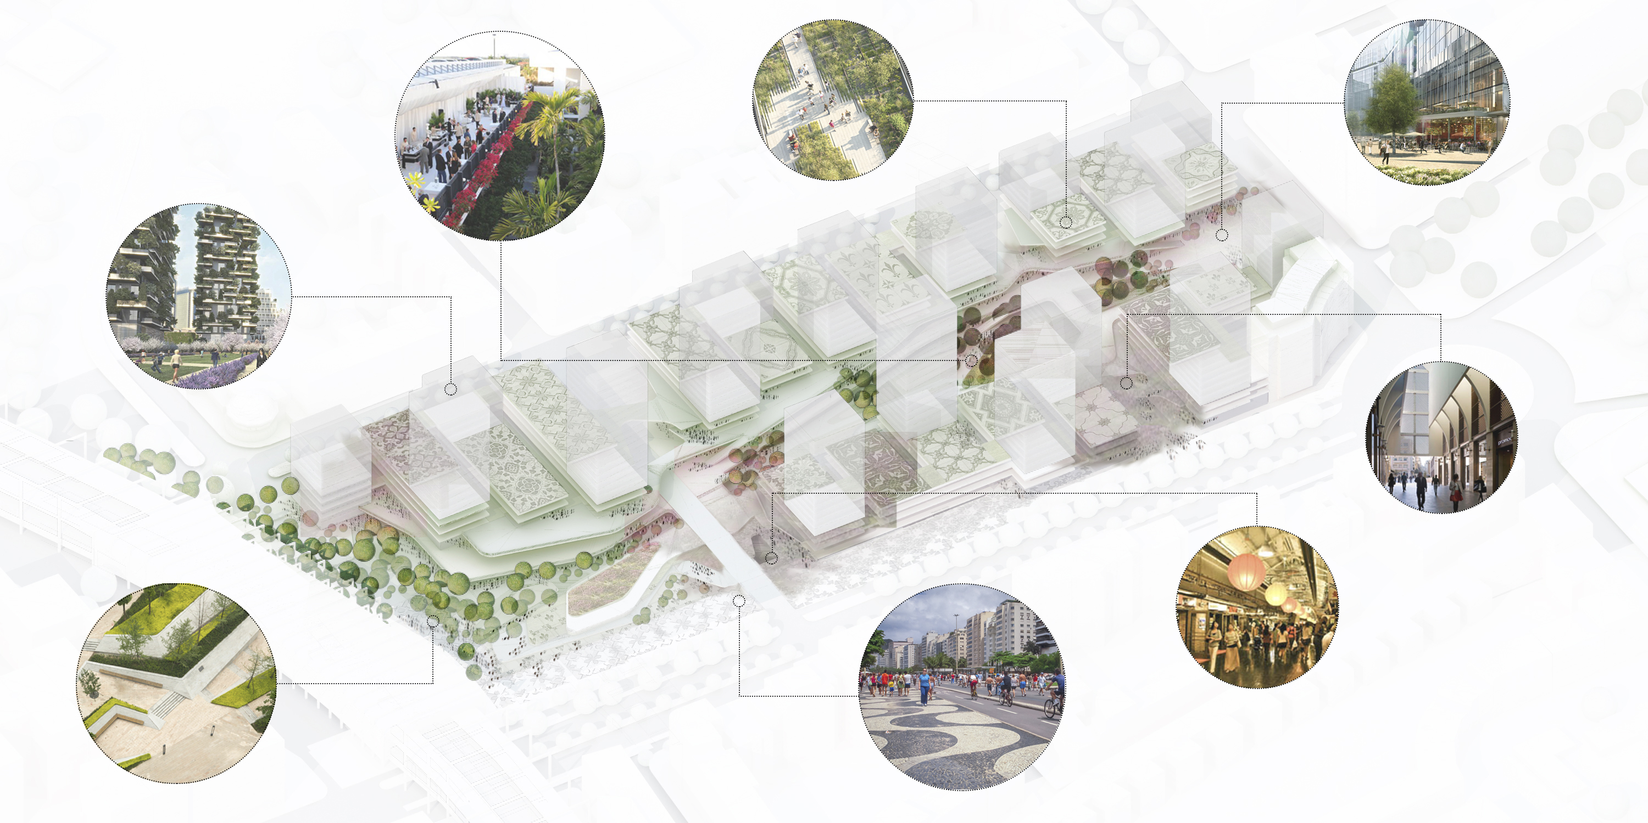
7. Equidad
Fuente: AECOM
La intervención sostenible en el territorio
Notes:
Accesibilidad, no segregación, apertura y variedad tipológica. Esto fomenta el uso por amplias capas sociales, edades, etc. y genera actividad, seguridad, prosperidad

Slide 23
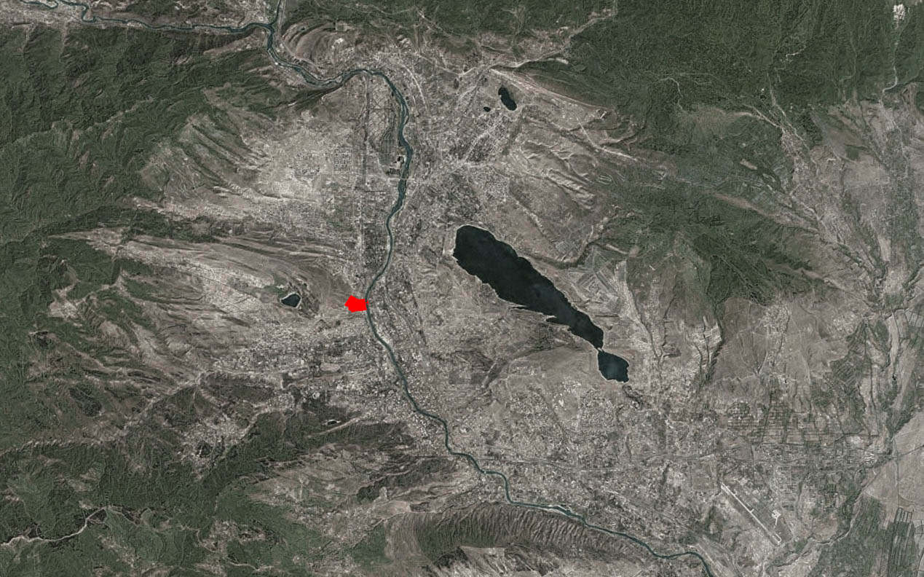
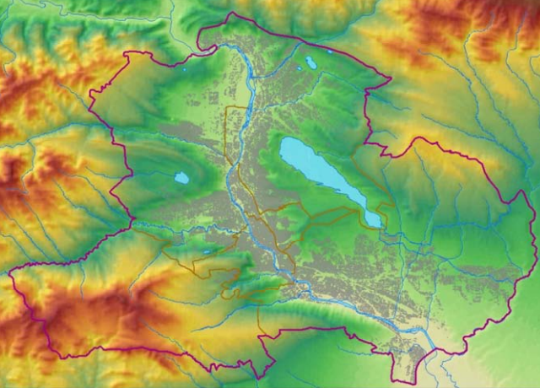
La ciudad es el territorio
Fuente: AECOM
La intervención sostenible en el territorio

Slide 24
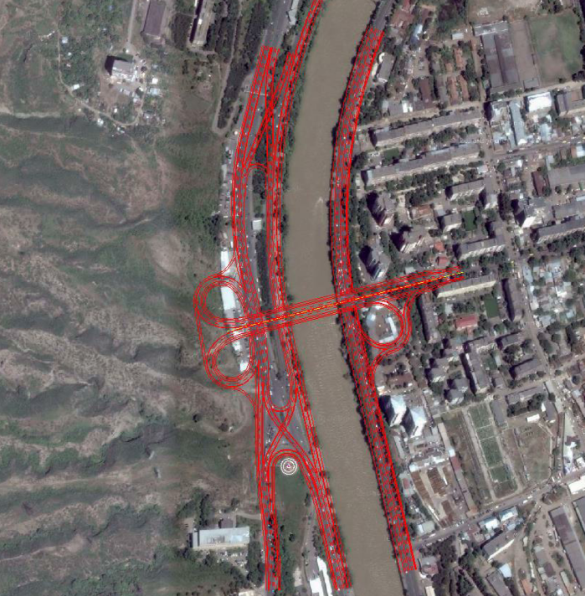
El proyecto del ingeniero
Fuente: AECOM
La intervención sostenible en el territorio

Slide 25
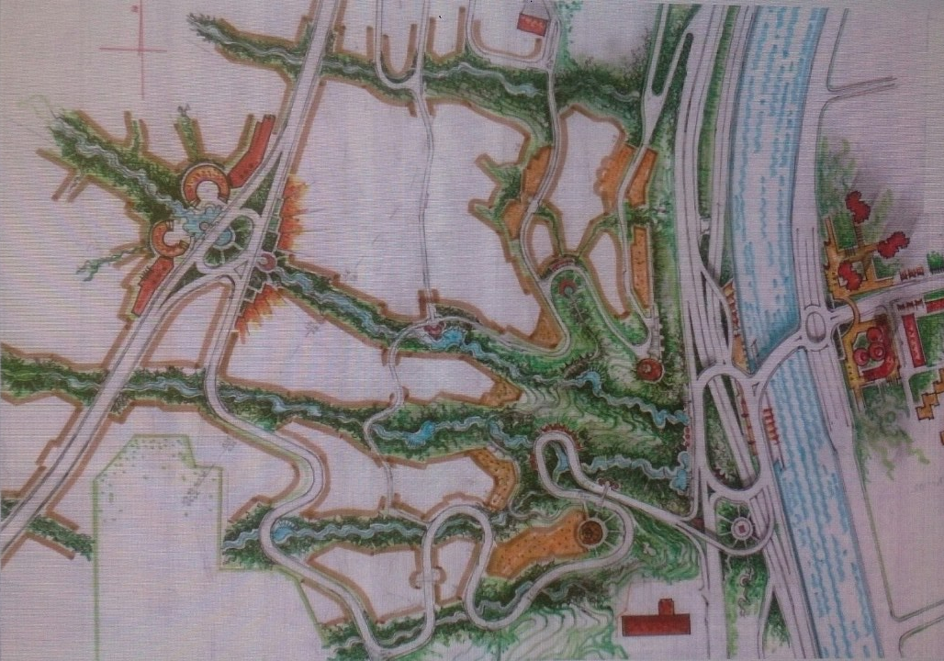
y el del arquitecto
Fuente: AECOM
La intervención sostenible en el territorio

Slide 26
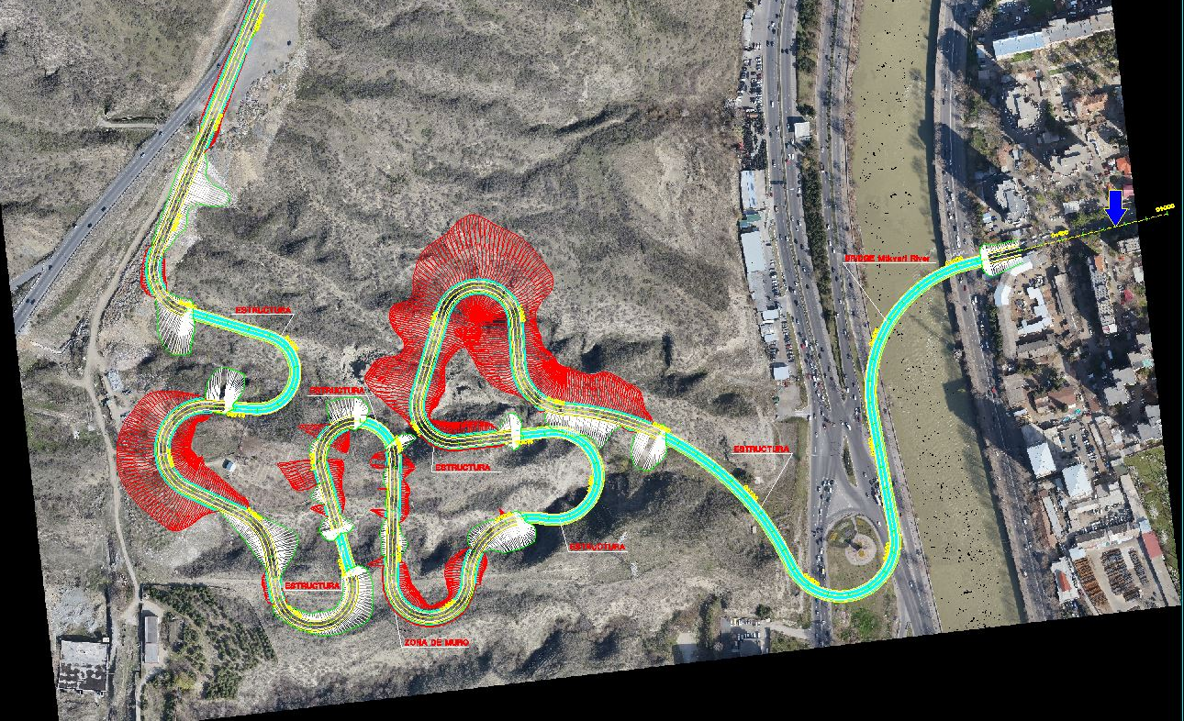
De difícil funcionamiento…
Fuente: AECOM
La intervención sostenible en el territorio

Slide 27
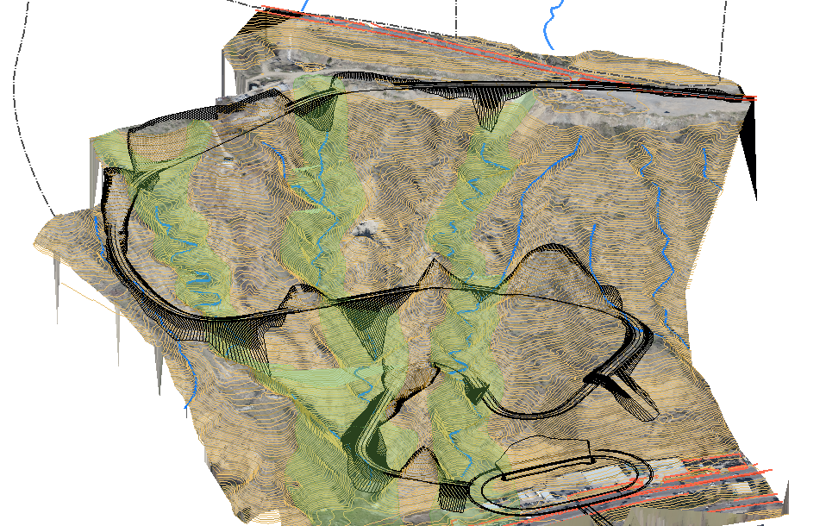
Entendiendo el terreno
Fuente: AECOM
La intervención sostenible en el territorio

Slide 28
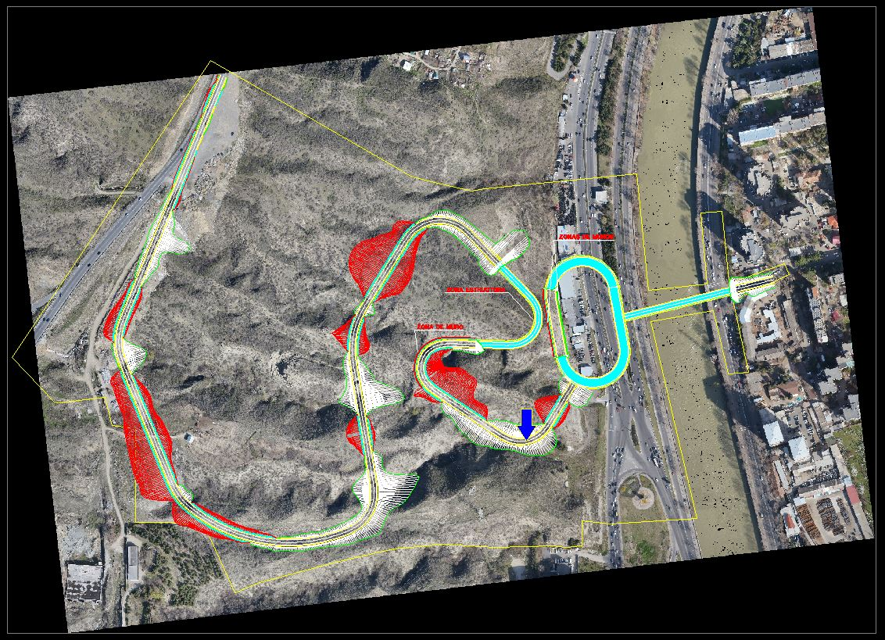
Aprovechando sinergias
Fuente: AECOM
La intervención sostenible en el territorio

Slide 29
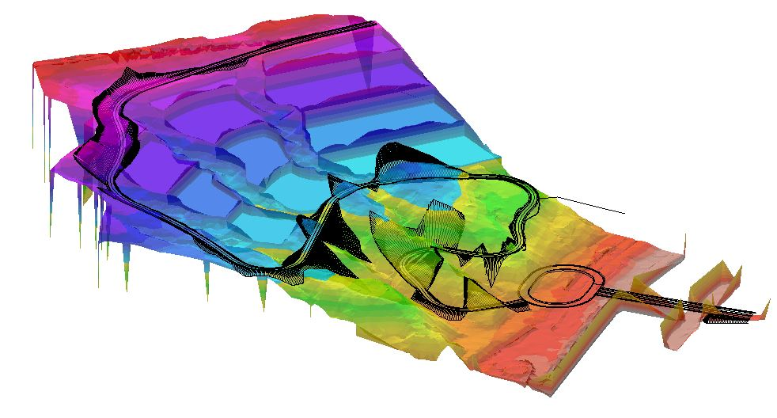
Pegarse al terreno
Fuente: AECOM
La intervención sostenible en el territorio

Slide 30
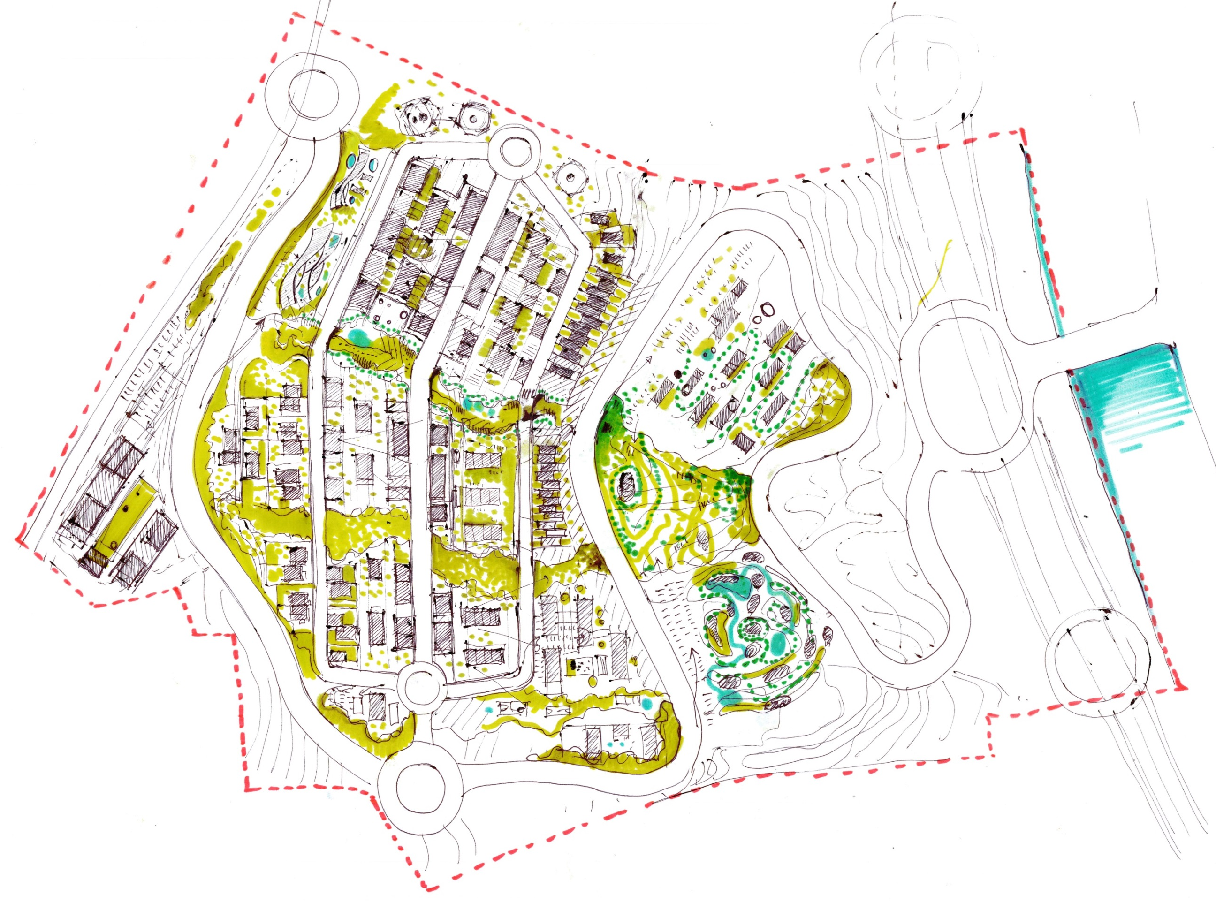
Diseño integrado
Fuente: AECOM
La intervención sostenible en el territorio

Slide 31
Una visión de futuro
La intervención sostenible en el territorio

Slide 32
Muchas gracias!
juan.cortes@aecom.com

